Slide 1


Подходы и решения, используемые при разработке сервисов оказания услуг в сфере занятости в электронном виде
Анна Сергеевна Мареева
Руководитель проекта
ООО «БФТ-Холдинг»
29.09.2022

Slide 2






Реализация проекта СЗН 2.0
Внедрение услуг по поиску работы и подбору работников
Завершено внедрение 2 услуг: с 01.01.2022 г. запущены
на ЕЦП еще в 66 регионах. На ЕЦП работают все регионы, кроме г. Москвы. Сопровождение.
Подача заявлений на поиск работы с дальнейшей передачей на ЕЦП, передача на ЕПГУ статусов и результатов оказания услуги. Сопровождение.
Интеграция с ЕПГУ по услуге по поиску работы
Возможность размещения вакансий за работодателей сотрудниками в ЛК СЗН
Внедрена в январе 2022. Обеспечивает выполнение положений Постановления от 30.12.2021 №2576. Сопровождение.
13 новых стандартов по осуществлению полномочий
Приняты с декабря 2021 года
по июнь 2022 года
Услуги, справки, ЭЛД, выплатной блок, интеграция с РПГУ, устранение нарушений, доработка интерфейсов
Доработки процессов в соответствии со стандартами + новый функционал
3 очереди с 30.09 по 31.12
Внедрение доработанных услуг в соответствии с план-графиком
Янв
2022
Июнь
2022
Дек
2022

Slide 3
Электронное личное дело
Цифровой профиль гражданина
Единое для гражданина в рамках всех периодов и регионов
Все сведения о взаимодействии ЦЗН с гражданином
Агрегирование сведений по данным СНИЛС
Форматно-логический контроль с учетом сведений с 01.01.2019
Доступ для просмотра сведений ранее 01.01.2019
Предоставление информации для аналитической отчетности
Открытая часть | Закрытая часть
Сведения на портале «Работа России» | Электронное личное дело 1. Оперативные данные в рамках оказания услуг на ЕЦП 2. Исторические данные
Подсистема обеспечения государственных услуг
ПРПУ – карточки персонального учета (КПУ)
Перенос исторических данных (миграция) глубиной 3 года
СМЭВ
ЕСИА
ЕПГУ

Slide 4
Устранение нарушений
Зарегистрировано нарушение
(внесено основание)
Механизм внесения изменений
в процесс оказания услуги по поиску работы
в целях устранения нарушений, допущенных сотрудниками органов занятости (необоснованно принятое решение)
основания:
- результаты внутренних проверок
- предписания вышестоящих органов,
в т.ч. Роструда,
- судебных решений
прозрачная фиксация фактов и основания внесения изменения – нет изменений «задним числом»
Принято решение по устранению
(приказ об отмене или корректировке ранее принятого решения)
Выполнение алгоритмов по определению условий перезапуска процессов
(с учетом вида нарушения)
Перерасчет сумм и сроков выплат
Корректировка параметров регистрационного учета
Нарушение устранено

Slide 5






Выплатной блок
Расчет нормативной величины выплаты
по базовому алгоритму с учетом сведений о гражданине
Начисление выплат за период
с учетом региональных выплат
Формирование и выгрузка реестров выплат
с учетом вида выплаты, уровня бюджета и кредитной организации
01
02
03
04
05
06
Учет региональных особенностей
районные коэффициенты
Вычеты и учет
истории выплат
исполнительные листы, переплаты и недоплаты
Фиксация результатов
сохранение сведений о всех проведенных операциях на лицевом счете гражданина

Slide 6




Улучшение интерфейсов
Собеседования,
отклики и приглашения
расширение и улучшение интерфейсов для граждан и работодателей
35
Доработок для услуг по поиску работы и подбору работников по предложениям пользователей
Дополнительные форматно-логические контроли
при заполнении заявлений
Расширение числа предзаполняемых сведений
в формах для граждан и работодателей
Дополнительные пояснения
правил заполнения полей в заявлениях
Справочник банков
выбор из справочника при заполнении платежных реквизитов в заявлении
Статистика по вакансии
количество выданных направлений и проведенных собеседований
Вакансии закрытые самостоятельно
внесение работодателем сведений при получении услуги по подбору работников

Slide 7


Выдача справок гражданам
4
2
способа получения:
в электронном виде с ЭП или
при личном посещении ЦЗН
вида справок
о регистрации/ отсутствии регистрации в органах СЗН
подача заявления на портале «Работа России» с указанием желаемого способа получения, уведомления
единые формы справок и алгоритмы их формирования
автоматическое формирование по алгоритму или подготовка сотрудником ЦЗН в ЛК по шаблону в зависимости от вида справки
подписание справок ЭП системы/ УКЭП сотрудника
направление справок в ЛК соискателя (работника)
хранение всех справок в реестре выданных справок
отображение выданных справок в личном деле гражданина
формирование печатной формы справки при необходимости
подтверждение периодов, засчитываемых в страховой стаж
о социальных выплатах в период безработицы, включая сведения о начисленных суммах
выписка из РПУ о регистрации в качестве безработного
07

Slide 8

Интеграция с РПГУ
Единый сервис интеграции
для всех услуг, включая:
получение заявления, поданного на региональном портале государственных услуг
передачу на региональный портал государственных услуг статусов и результатов оказания государственных услуг

Slide 9
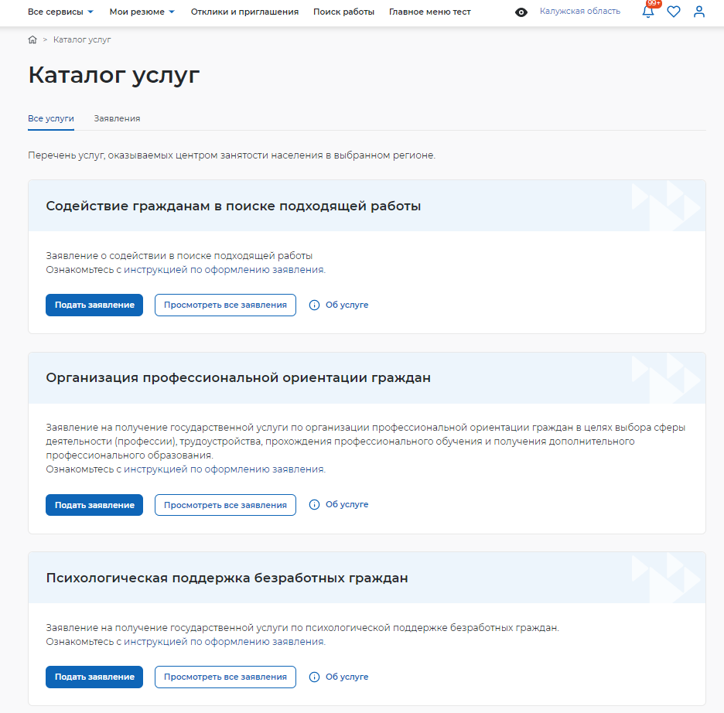
Инновации
01
Подача заявления онлайн
на портале «Работа в России».
Подписание заявления ПЭП -
обеспечение юридически значимого документооборота
03
02
Уведомления
с информацией о ходе оказания услуги (статусы заявления, личные явки и т.д.) поступают в личный кабинет на портале и дублируются на электронную почту.
Все всегда под рукой
Возможность взаимодействия
со службой занятости удаленно для:
ранжирования вакансий при выборе вариантов подходящей работы;
прохождения тестов;
рассмотрения и согласования планов мероприятий и т.д.
03
Notes:
Услуги со СМЭВ: Подбор работников, Поиск работы, Профориентация (2), Доп обучение безработных (6), Доп обучение соц категорий (7), Общественные работы (1), Временное трудоустройство безработных (1), Временное трудоустройство несовершенолетних (1), Трудоустройство инвалидов (1), Переезд (6), Поддержка самозанятости (5)
МВД: Запрос в МВД на проверку действительности паспорта Сведения о регистрации по месту жительства граждан РФ Сведения о регистрации по месту пребывания граждан РФ
ПФР: Факт назначения пенсии Факт осуществления трудовой деятельности Сведения о страховом стаже застрахованного лица Сведения о заработной плате или доходе, на которые начислены страховые взносы Сведения о трудовой деятельности застрахованного лица Сведения об инвалиде из ФГИС ФРИ
ФНС: Проверка чеков (АПИ) Выписка из ЕГРЮЛ Выписка из ЕГРИП Проверка участия физ.лица в юр. Лице Проверка статуса налогоплательщика (самозанятого) (АПИ)
ЗАГС: Предоставление из ЕГР ЗАГС по запросу сведений о рождении Предоставление из ЕГР ЗАГС по запросу сведений о смерти

Slide 10
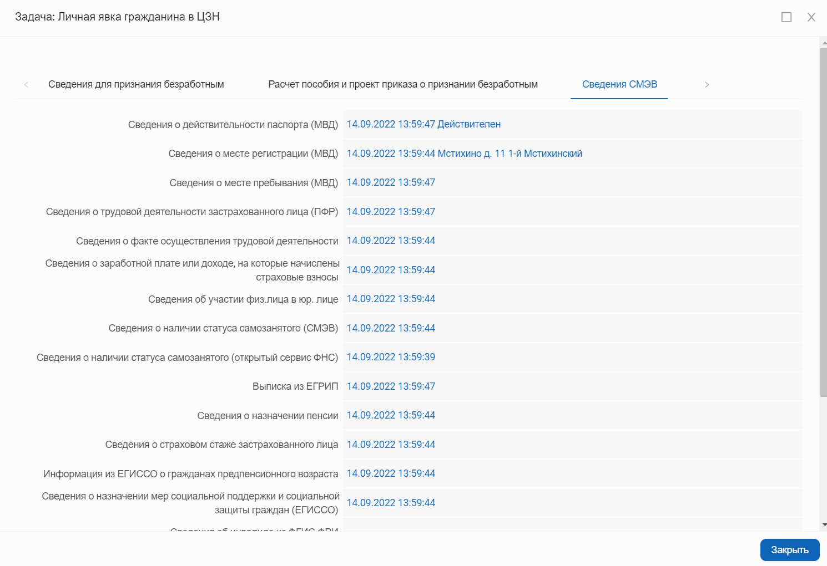
Инновации
04
СМЭВ - проверка сведений, указанных заявителем
03
Гражданам больше не нужно предоставлять множество подтверждающих документов
17
различных видов сведений, подключены в 11 услугах:
ПФР – 7 ВС СМЭВ
ФНС – 3 ВС СМЭВ + 2 API
МВД – 3 ВС СМЭВ
ЗАГС – 2 ВС СМЭВ

Slide 11

Инновации
05
CV-matching
Генерация рекомендаций
первоначальная загрузка
Database
Предоставление данных
с учетом
параметров
Кэш с под-готовленными данными
Пользователь
Данные резюме/ вакансии
Ускорение процесса оценки резюме и вакансий при поиске подходящих вариантов
Обновление рекомендаций
реакция на события пользователей
Пользователь
Пользовательская активность
В рамках СЗН 2.0 учитываются:
сфера деятельности
заработная плата
опыт (в годах)
регион
город
профессия (при наличии)
ключевые навыки

Slide 12
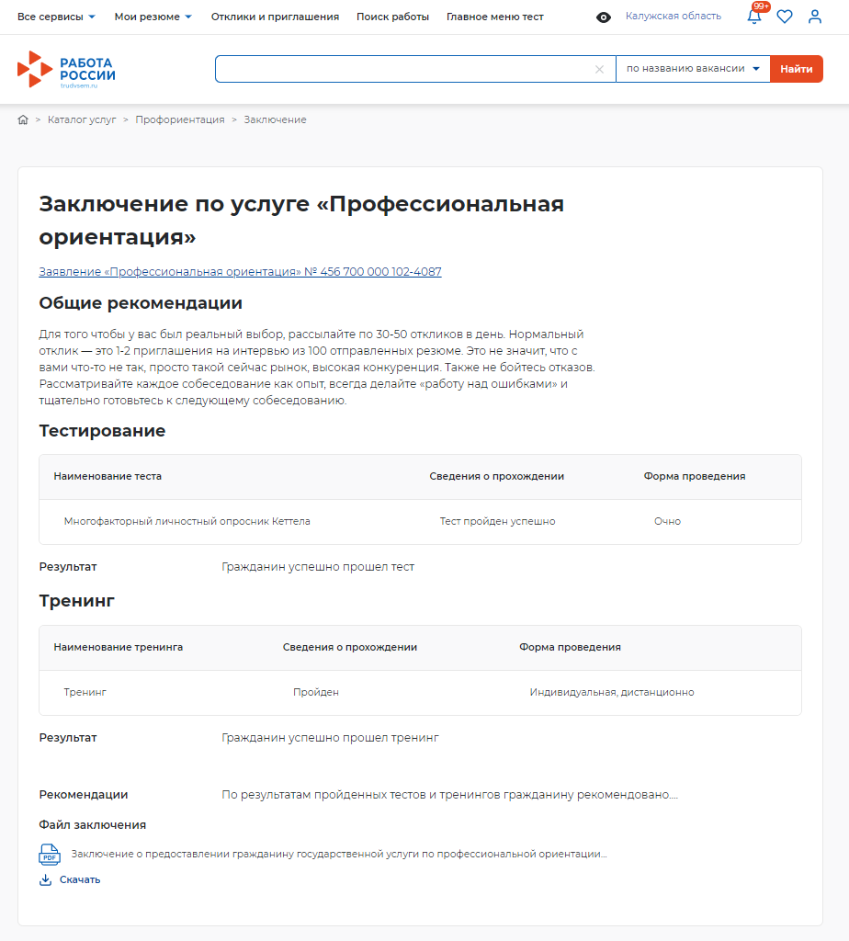
Инновации
06
Заключение по услуге
формируется в зависимости от этапа, на котором завершается оказание услуги
автоматически вносятся все ключевые сведения, которые вносились в Систему по ходу оказания
итоговое заключение может редактироваться сотрудником
07
Прохождение тестов на портале
настройка тестов, которые могут использоваться в рамках оказания услуг
результаты тестов формируются автоматически и передаются в ЛК СЗН
автоматическое определение профильной группы по результатам анкетирования граждан

Slide 13
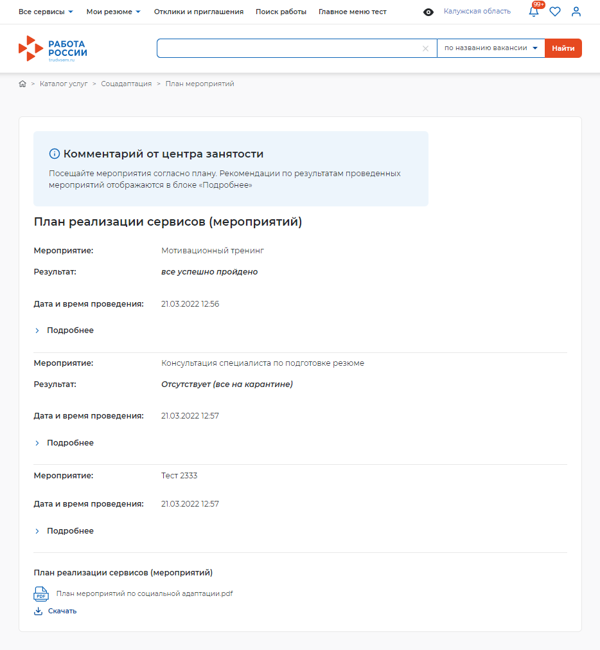
Инновации
08
Индивидуальные планы мероприятий
формирование индивидуальных планов мероприятий
система помогает сформировать индивидуальные планы, предлагая сотруднику СЗН рекомендованные мероприятия.

Slide 14
Спасибо
за внимание!

